Slide 1
Działania ministra właściwego do spraw środowiska dla rozwoju geotermii w Polsce
„Budowanie zdolności kluczowych zainteresowanych stron w dziedzinie energii geotermalnej”
Z.1. Działania szkoleniowe w Polsce, 18-20.05.2022
Projekt dofinansowany ze środków MF Europejskiego Obszaru Gospodarczego 2014–2021 Program „Środowisko, Energia i Zmiany klimatu”. Obszar programowy „Energia”
Mgr inż. Dawid Kamionka
Ministerstwo Klimatu i Środowiska

Slide 2
Główne działania ministra właściwego do spraw środowiska dla rozwoju geotermii w Polsce:
opiniowanie wniosków o dofinansowanie przedsięwzięć geotermalnych złożonych do NFOŚiGW;
inicjatywa umożliwiająca otrzymanie wstępnych opinii o potencjale geotermalnym przez władze samorządowe;
realizacja projektu strategicznego pn. Rozwój i wykorzystanie potencjału geotermalnego w Polsce w ramach Strategii na rzecz Odpowiedzialnego Rozwoju;
opracowanie Wieloletniego Programu Rozwoju Wykorzystania Zasobów Geotermalnych w Polsce;
zlecanie w ramach zadań państwowej służby geologicznej prac badawczych w zakresie geotermii;
wspieranie międzynarodowych i krajowych projektów związanych z promocją i rozwojem geotermii (w tym EOG i środki norweskie);
działania prawne i administracyjne oraz promocyjne nakierowane na wspieranie rozwoju geotermii w Polsce.
Wspieranie rozwoju geotermii w Polsce jest jednym z priorytetowych działań Ministra Klimatu i Środowiska

Slide 3
Programy priorytetowe NFOŚiGW realizowane w ubiegłych latach
Energetyczne wykorzystanie zasobów geotermalnych (2008-2012):
Dofinansowanie wykonania nowych otworów geotermalnych, a także rekonstrukcji odwiertów ujmujących wody termalne.
Sfinansowano 9 badawczych otworów geotermalnych na łączną kwotę dotacji ok. 48 mln zł.
Udokumentowaniem zasobów wód termalnych zakończyło się 8 dofinansowanych przedsięwzięć.
Geologia i górnictwo część 1 – Poznanie budowy geologicznej kraju oraz gospodarka zasobami złóż kopalin i wód podziemnych (2016–2018) oraz Poznanie budowy geologicznej na rzecz kraju (2019)
Wsparcie realizacji przedsięwzięć geotermalnych pozwalających na uzyskanie nowych danych na temat budowy geologicznej kraju.
Dofinansowano wykonanie 11 otworów geotermalnych
Spośród 11 przedsięwzięć które otrzymały dofinansowanie 5 zostało już pozytywnie zakończonych tj. sporządzono dokumentację hydrogeologiczną ustalającą zasoby eksploatacyjne ujęcia wód termalnych (wg stanu na marzec 2022 r.).

Slide 4
Program priorytetowy Narodowego Funduszu Ochrony Środowiska i Gospodarki Wodnej „Udostępnianie wód termalnych w Polsce”
Cel programu:
Wykonywanie prac i robót geologicznych
związanych z poszukiwaniem i rozpoznawaniem
złóż wód termalnych w celu ich udostępnienia
Głównym założeniem jest dofinansowanie wykonania nowych otworów geotermalnych w tych lokalizacjach, które rokują największe szanse na ujęcie wód termalnych o parametrach umożliwiających ich późniejsze wykorzystanie w ciepłownictwie.
dofinansowanie udzielane w formie dotacji, wynoszącej do 100% kosztów kwalifikowanych.
nabór wniosków odbywa się w trybie konkursowym.
o dotacje mogą ubiegać się jednostki samorządu terytorialnego lub ich związki.
jasne kryteria oceny wniosków.

Slide 5
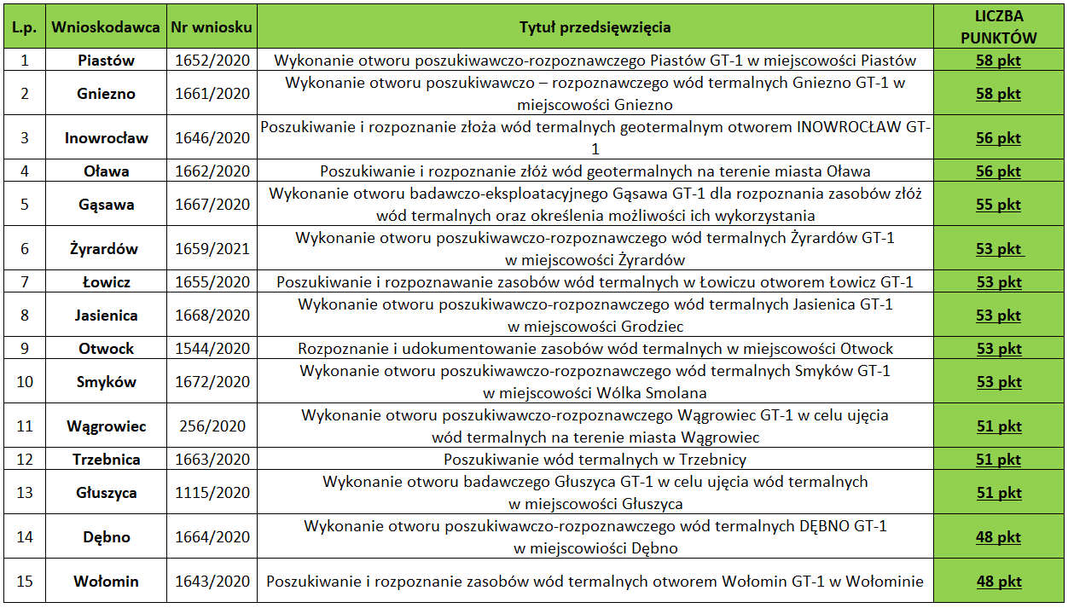
Lista wniosków rekomendowanych do dofinansowania złożonych w 2020 roku w I naborze w ramach programu „Udostępnianie wód termalnych w Polsce”
Spośród 30 rozpatrywanych inwestycji wybrano 15 najlepszych, wyróżniających się najbardziej obiecującymi perspektywami na efektywne wykorzystanie zasobów wód termalnych.
Wnioskowana kwota dofinansowań przeznaczonych na powyższe otwory geotermalne to około 230 mln zł.

Slide 6
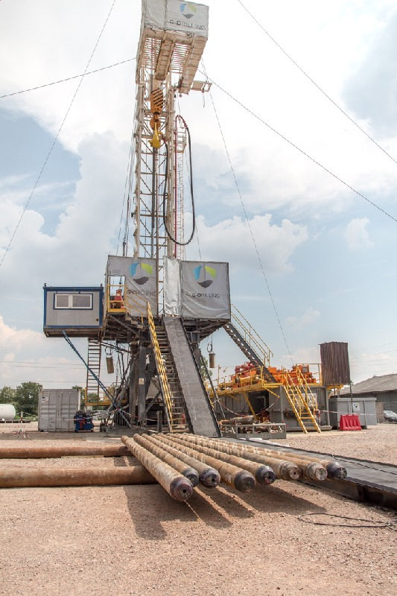
II nabór wniosków w programie Udostępnianie wód termalnych w Polsce
Trwa od 3 stycznia do 30 czerwca 2022 r.
Jak w poprzedniej edycji dofinansowanie udzielane będzie w formie dotacji, wynoszącej do 100% kosztów kwalifikowanych.
Nabór wniosków odbywa się w trybie konkursowym.
O dotacje mogą ubiegać się jednostki samorządu terytorialnego lub ich związki.
Po rozpoznaniu złóż wód termalnych, dofinansowanie na kontynuację przedsięwzięć można uzyskać np. w ramach programu priorytetowego NFOŚiGW pn. „Polska Geotermia Plus”.
Jasne kryteria oceny wniosków (formularz oceny dostępny jest na stronie NFOŚiGW).
Ryc. Wiertnia wykonująca otwór Sochaczew GT-1. Fot. Arch. Urzędu Miejskiego w Sochaczewie

Slide 7
Kryteria oceny i punktacja
W celu usprawnienia przygotowania wniosków oraz projektów robót geologicznych, Ministerstwo Klimatu i Środowiska przygotowało uaktualniony katalog rekomendacji i zaleceń dotyczących projektowania robót geologicznych na potrzeby programu priorytetowego oraz zaktualizowane kryteria oceny wniosków.
Parametry charakteryzujące warunki hydrotermalne na danym obszarze
Wydajność eksploatacyjna wód termalnych.
Temperatura wód termalnych (na wypływie).
Głębokość (strop) warstwy wodonośnej (geotermalnej).
Mineralizacja/ skład chemiczny wód termalnych.
Czynniki ekonomiczne i techniczne
Kwota dofinansowania (w PLN).
Zaprojektowanie robót w sposób zapewniający izolację poziomów wodonośnych zarówno podczas wykonywania wiercenia jak i ewentualnej likwidacji otworu.
Opróbowanie ze szczególnym uwzględnieniem opróbowania hydrogeochemicznego i petrofizycznego.
Czynniki zależne od makrootoczenia
Rozpoznanie geotermalne minimalizujące ryzyko realizacji przedsięwzięcia w poziomie planowanym do ujęcia.
Konfliktowość wykonania otworu z: obszar górniczy, teren górniczy, obszar koncesyjny, ujęcie wód podziemnych (głębokie i płytkie), GZWP, obszar ochronny GZWP, formy ochrony przyrody, współwystępowanie wód zwykłych, obiekty zagospodarowania powierzchni terenu, inne.
Czynniki formalne
Uwzględnienie zaleceń i rekomendacji MKiŚ do projektu robót geologicznych.
Kryteria wykluczające realizację wiercenia, skutkujące opinią negatywną
Konfliktowość wiercenia uniemożliwiająca jego realizację.
Zasadnicze problemy związane z projektem robót geologicznych.

Slide 8
Wstępne opinie o potencjale geotermalnym
W sierpniu 2021 r. uruchomiony został mechanizm wsparcia samorządów w postaci wstępnych opinii o potencjale geotermalnym wykonywanych przez PIG-PIB na bazie posiadanych informacji dotyczących budowy geologicznej w miejscu planowanych inwestycji geotermalnych.
Każda opinia zawiera informacje dotyczące:
budowy geologicznej,
stanu rozpoznania hydrogeologicznego i geotermalnego,
możliwości ujęcia wód termalnych (m.in. przewidywana szacunkowa głębokość otworu wiertniczego, wydajność, temperatura i mineralizacja wód termalnych),
zauważonych na tym etapie prac najpoważniejszych konfliktów mogących uniemożliwiać realizację potencjalnej inwestycji geotermalnej.
Ryc. Mapa obszarów perspektywicznych dla poszukiwania wód termalnych (opracowanie: Państwowy Instytut Geologiczny - Państwowy Instytut Badawczy, Warszawa 2021, na podstawie wcześniejszych prac badawczych).

Slide 9
Rozwój i wykorzystanie potencjału geotermalnego w Polsce
Projekt strategiczny pn. Rozwój i wykorzystanie potencjału geotermalnego w Polsce jest częścią Strategii na rzecz Odpowiedzialnego Rozwoju do roku 2020 (z perspektywą do 2030 r.), przyjętą przez Radę Ministrów w 2017 r.
Zgodnie ze Strategią celem projektu jest:
stworzenie warunków dla promocji oraz rozwoju energetyki odnawialnej, bazującej na źródłach geotermalnych oraz
wykorzystanie istniejącego potencjału geoenergetycznego zasobów geotermalnych Polski.
Strategia na rzecz Odpowiedzialnego Rozwoju do roku 2020 (z perspektywą do 2030 r.), jest obowiązującym, kluczowym dokumentem państwa polskiego w obszarze średnio- i długofalowej polityki gospodarczej.

Slide 10
Cele i korzyści wynikające z realizacji projektu
Projekt strategiczny pn. Rozwój i wykorzystanie potencjału geotermalnego w Polsce obejmuje:
1. realizację zadań państwowej służby geologicznej z zakresu geotermii - 7 zadań
2. realizację międzynarodowych projektów geotermalnych finansowanych ze środków EOG/norweskich - perspektywa 2009-2014 oraz perspektywa 2014-2021 - 3 zadania
3. uruchomienie strony internetowej na portalu gov.pl/klimat dotyczącej geotermii – https://www.gov.pl/web/klimat/geotermia
Korzyści projektu:
1. wykonanie opracowań przeglądowych z dziedziny geotermii (w tym baz danych, metodyk i innych materiałów)
- 28 opracowań
2. nawiązanie współpracy międzynarodowej w dziedzinie geotermii - współpraca z 2 krajami partnerskimi
3. rozpowszechnienie wiedzy na temat geotermii, popularyzacja wykorzystania geotermii w Polsce
2 / X nr slajdu

Slide 11
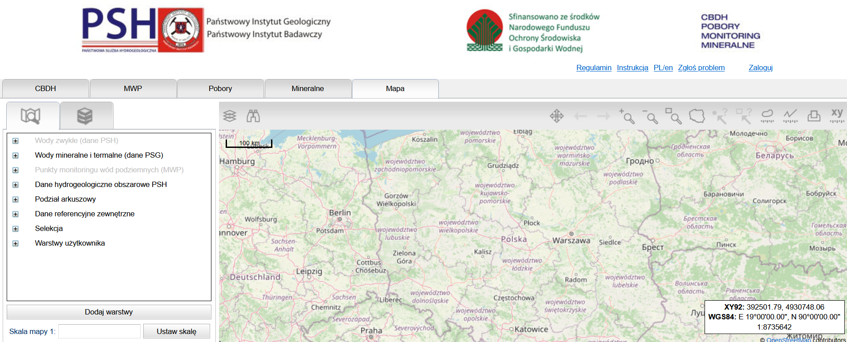
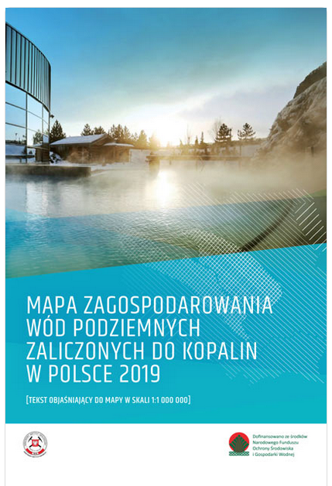
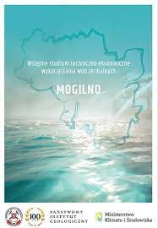
Cele i korzyści wynikające z realizacji projektu - przykłady
Bank Danych Wód Podziemnych Zaliczonych do Kopalin - (uzupełniony)
LINK: http://spd.pgi.gov.pl/PSHv8/
Strona internetowa PIG-PIB popularyzująca wiedzę m.in. z zakresu wód termalnych (uzupełniona)
LINK: https://www.pgi.gov.pl/wody-mineralne.html
Mapa zagospodarowania wód podziemnych zaliczonych do kopalin w Polsce wraz z objaśnieniami
LINK: https://www.pgi.gov.pl/wody-mineralne/mapa-zagospodarowania-wod.html
Prospekty geotermalne dla 11 gmin z obszaru Niżu Polskiego opisujące zarówno warunki geologiczne, hydrogeologiczne i geotermalne występujące na danym obszarze jak i zawierające szacunki finansowe dla realizacji nowych otworów geotermalnych.

Slide 12
Aktualnie realizowane zadania państwowej służby geologicznej z dziedziny geotermii
Ocena potencjału energetycznego i uwarunkowań środowiskowych dla wsparcia zrównoważonego rozwoju geotermii niskotemperaturowej. Głównym efektem będzie stworzenie pilotażowych map potencjału geotermicznego oraz zagrożeń hydrogeologicznych i środowiskowych dla 8 obszarów wybranych na obszarze kraju.
Program oceny stanu jakości i zasobów wód podziemnych zaliczonych do kopalin w celu ich ochrony i racjonalnego wykorzystania z uwzględnieniem zasad dokumentowania. Efekty zaplanowane do osiągnięcia w ramach zadania to m.in.: program państwowego monitoringu wód podziemnych zaliczonych do kopalin, w tym wód termalnych oraz propozycja zmian legislacyjnych w zakresie ochrony tych wód. Zadanie wchodzi w skład programu SOR pn. „Rozwój i wykorzystanie potencjału geotermalnego w Polsce”.
Prowadzenie Banku Danych Wód Podziemnych Zaliczonych do Kopalin (wody lecznicze, termalne i solanki) - lata 2018-2021. Efekty zaplanowane do osiągnięcia w ramach zadania to m.in.: uzupełniona i zaktualizowana o nowe informacje baza danych o obiektach hydrogeologicznych, zaktualizowana strona internetowa popularyzująca wiedzę z zakresu wód zaliczonych do kopalin, w tym wód termalnych, zaktualizowana Mapa zagospodarowania wód podziemnych zaliczonych do kopalin w Polsce wraz z objaśnieniami. Zadanie wchodzi w skład programu SOR pn. „Rozwój i wykorzystanie potencjału geotermalnego w Polsce”.
Opracowanie Atlasu geotermalnego Sudetów i ich przedpola, który zostanie zrealizowany w oparciu o ustalenie perspektyw występowania wód termalnych głębokiego krążenia i potencjalnych zasobów zamkniętych systemów geotermalnych (HDR) na obszarze Sudetów i ich przedpola. Realizacja zadania będzie stanowić wypełnienie luki w rozpoznaniu geotermalnym Polski. Powstanie atlasu zasobów geotermalnych dla obszaru Sudetów i ich przedpola pozwoli na uzyskanie pokrycia takimi atlasami całego terytorium kraju.
Geośrodowiskowe uwarunkowania wykorzystania energii wód termalnych na obszarze niecki mogileńsko-łódzkiej z uwzględnieniem odziaływania eksploatacji na użytkowe poziomy wodonośne. Realizacja badań w ramach powyższego zadania pozwoli na weryfikację potencjalnej konfliktowości eksploatacji wód termalnych na obszarze niecki mogileńsko-łódzkiej z zasobami wód zwykłych.

Slide 13
Wieloletni Program Rozwoju Wykorzystania Zasobów Geotermalnych w Polsce (Mapa drogowa rozwoju geotermii w Polsce)
Dokument opracowany w 2021 r. w Ministerstwie Klimatu i Środowiska we współpracy z szerokim gronem eksperckim z dziedziny geotermii.
Stanowi koncepcję rozwoju i wykorzystania energii geotermalnej w Polsce do 2040 r., z perspektywą do 2050 r.
Opiera się na trzech podstawowych filarach:
1. badania,
2. wykonywanie i realizacja instalacji pilotażowych,
3. wdrożenia,
jak również na edukacji i promocji.
Łączne koszty realizacji na lata 2022-2050 oszacowano na 49,3 mld zł. Dofinansowanie (m.in. budżet państwa, NFOŚiGW) wyniesie 12,7 mld zł.

Slide 14
Obszary tematyczne Wieloletniego Programu Rozwoju Wykorzystania Zasobów Geotermalnych w Polsce
1. wykorzystanie gruntowych pomp ciepła o mocy do 30 kW oraz sprężarkowych pomp ciepła w systemach o mocy ponad 200 kW;
2. stworzenie HUB’u Naukowo-Technologiczno-Biznesowego – Krajowe Centrum Geotermii i Pomp Ciepła;
3. wykorzystanie niskotemperaturowych zasobów energii geotermalnej w dwóch przedziałach: do 45°C oraz powyżej 45°C;
4. wykorzystanie wysokotemperaturowych zasobów energii geotermalnej (powyżej 100°C) - instalacje kogeneracyjne wytwarzające energię elektryczną i ciepło;
5. wykorzystanie wód podziemnych płytko występujących, kopalnianych, powierzchniowych i odpadowych;
6. rozwój technologii głębokich otworowych wymienników ciepła;
7. innowacyjne technologie magazynowania ciepła w górotworze;
8. program ubezpieczenia od ryzyka w projektach geotermalnych;
9. zmiany legislacyjne, promocja i edukacja.

Slide 15
Wspieranie międzynarodowych i krajowych projektów związanych z promocją i rozwojem geotermii (w tym EEA i środki norweskie)
Ministerstwo Klimatu i Środowiska wspiera i inicjuje projekty mające na celu zdobycie nowej wiedzy z zakresu geotermii oraz zacieśnienie współpracy z partnerami zagranicznymi, którzy mają doświadczenie w wykorzystaniu zasobów geotermalnych
Zrealizowane projekty (2017):
Energia geotermalna: podstawa niskoemisyjnego ciepłownictwa, poprawy warunków życia i zrównoważonego rozwoju – wstępne studia dla wybranych obszarów w Polsce.
Wykonawca: Instytut Gospodarki Surowcami Mineralnymi i Energią PAN wraz z partnerami z AGH Akademii Górniczo-Hutniczej w Krakowie, Politechniki Wrocławskiej, Christian Michelsen Research AS (Norwegia), Krajowej Agencji Energii (Islandia) oraz Europejskiej Rady Energii Geotermalnej. Przy projekcie współpracowały także: miasta zaangażowane w realizację przedsięwzięć geotermalnych (Lądek-Zdrój, Konstantynów Łódzki, Poddębice, Sochaczew) oraz eksperci z przedsiębiorstw: Geotermia Poddębice Sp. z o.o. oraz Uzdrowisko Lądek-Długopole S.A.
GEOTHERMAL4PL -. Wsparcie zrównoważonego rozwoju i wykorzystania płytkiej energii geotermalnej na terenie obszarów objętych programem Mieszkanie Plus w Polsce
Wykonawca: Państwowy Instytut Geologiczny - Państwowy Instytut Badawczy wraz z partnerami z: Christian Michelsen Research – CMR (Norwegia), Norsk Geologisk Undersøkelse - NGU (Norweska Służba Geologiczna) oraz Norges teknisk-naturvitenskapelige universitet - NTNU (Norweski Uniwersytet Nauki i Technologii).
Obecnie realizowany projekt (2022):
Budowanie zdolności kluczowych zainteresowanych stron w dziedzinie energii geotermalnej
Wykonawca: Instytut Gospodarki Surowcami Mineralnymi i Energią PAN we współpracy z Krajową Agencją Energii Islandii (National Energy Authority).

Slide 16
Prace legislacyjne
W 2021 r. rozpoczęły się prace legislacyjne dotyczące projektu ustawy o zmianie ustawy Prawo geologiczne i górnicze (numer projektu: UD280).
Projekt przewiduje m.in.:
zmianę właściwości organów administracji geologicznej w sprawach związanych z wykonywaniem otworów w celu wykorzystania ciepła Ziemi.
wprowadzenie przepisów umożliwiających wykorzystanie istniejących otworów wiertniczych (np. otwory suche, ponaftowe) na potrzeby geotermii. Może mieć to miejsce poprzez montaż w nich otworowych wymienników ciepła.
Ministerstwo Klimatu i Środowiska pozostaje w dialogu z innymi organami administracji geologicznej i organami administracji górniczej oraz ze środowiskami naukowymi i zrzeszającymi przedsiębiorców działających w branży związanej z geotermią.

Slide 17
Dziękuję za uwagę!
www.keygeothermal.pl
www.eog.gov.pl, www.eeagrants.org
dawid.kamionka@mos.gov.pl
Mgr inż. Dawid Kamionka
Ministerstwo Klimatu i Środowiska

